Slide 1
Пифагорейская математическая школа –
«Союз истины, добра и красоты»
Угненко Анна Александровна, учитель математики
МБОУ «Школа №75»

Slide 2
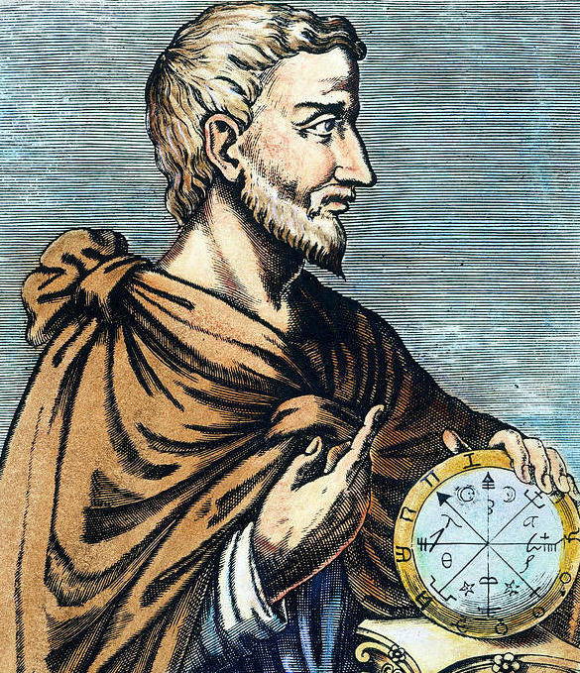
«Достигнув Италии, он появился в Кротоне и сразу привлек там всеобщее уважение как человек, много странствовавший, многоопытный и дивно
одаренный судьбою и природою… Он так привлекал к себе всех, что одна только речь, произнесенная при въезде в Италию, пленила своими рассуждениями более двух тысяч человек; ни один из них не вернулся домой, а все они вместе с детьми и женами устроили огромное училище в той части Италии, которая называется Великой Грецией, поселились при нем, а указанные Пифагором законы и предписания соблюдали ненарушимо как божественные заповеди».

Slide 3
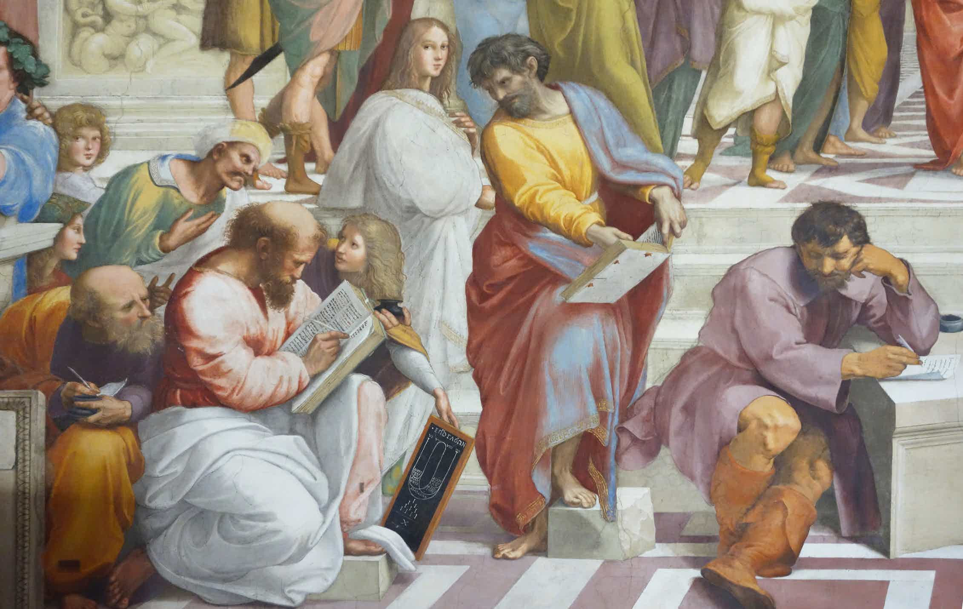
Создание пифагорейского союза
Рафаэль. Пифагор в окружении учеников

Slide 4
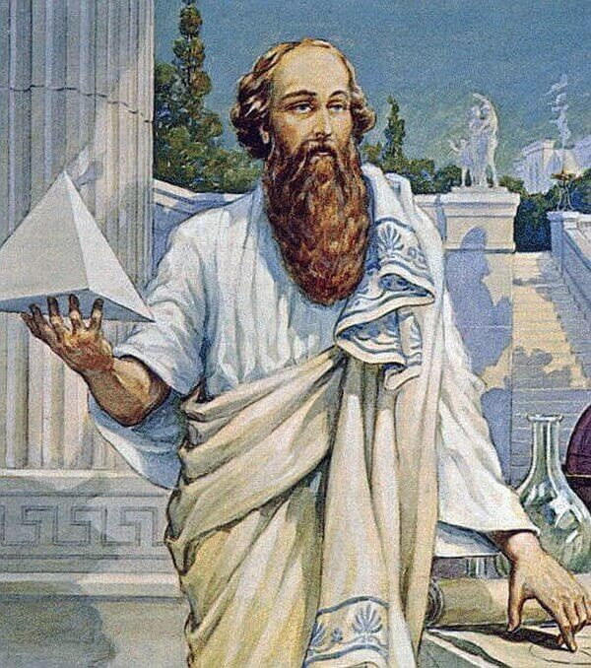
Учитель приобрел у своих последователей авторитарное положение. Влияние Пифагора было настолько мощным и основательным, что его называли не по имени, а лишь местоимением «Он», так что фраза «Он сказал» означает конец любой дискуссии. Учитель после смерти почитался как божество.

Slide 5
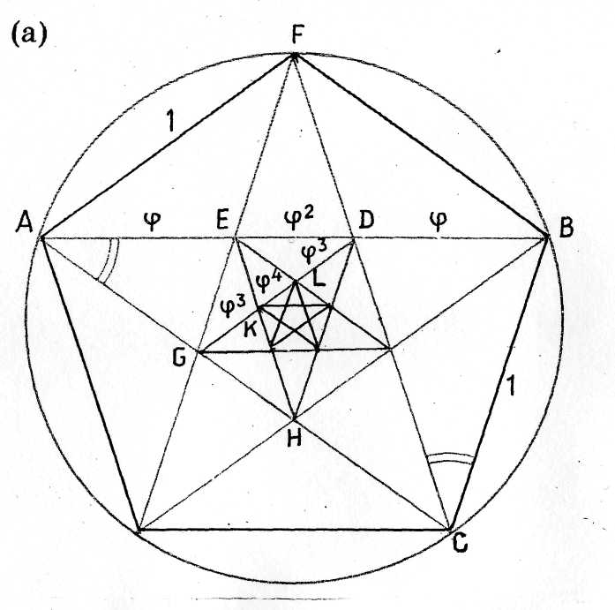
Главным пифагорейским символом была пентаграмма, или пифагорейская звезда, так как она содержит все пропорции, известные пифагорейцам: арифметическую, геометрическую, гармоническую и так называемую золотую.

Slide 6
Сердце не ешь (т.е. не подтачивай душу страстями или горем).
Огня ножом не вороши (т. е. не задевай гневных людей).
Через весы не шагай (т. е. не нарушай справедливости).
Уходя, не оглядывайся (т. е. перед смертью не цепляйся за Жизнь).
Не садись на хлебную меру (т. е. не живи праздно).
Будь с теми, кто ношу взваливает, а не с теми, кто ее сваливает (т. е. живи в труде).
Ласточек в доме не держи (т. е. не привечай в доме шептунов и доносчиков).

Slide 7
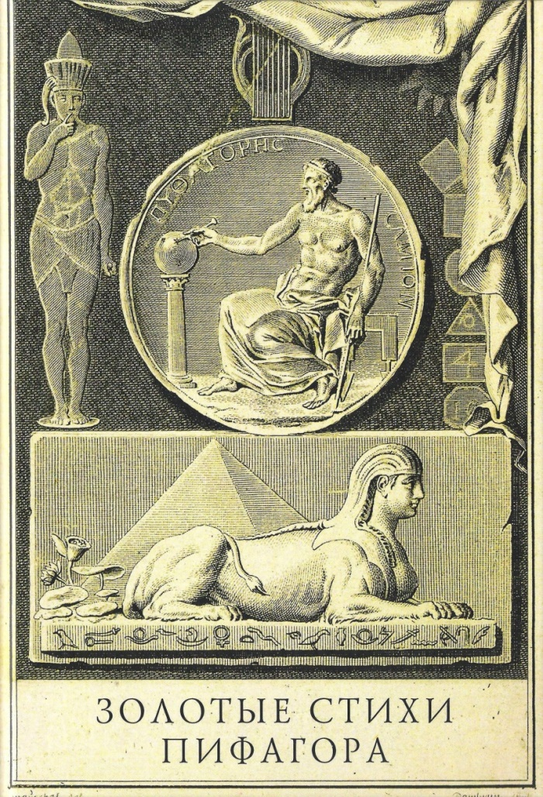
«Сыщи себе верного друга; имея его, ты можешь обойтись без богов».
«Юноша! Если ты желаешь себе жизни долгоденственной, то воздержи себя от пресыщения и всякого излишества».
«Юные девицы! Памятуйте, что лицо лишь тогда бывает прекрасным, когда оно изображает изящную душу».
«Не гоняйся за счастьем: оно всегда находится в тебе самом».
«Не пекись о снискании великого знания: из всех знаний нравственная наука, быть может, есть самая нужнейшая; но ей не обучаются».

Slide 8
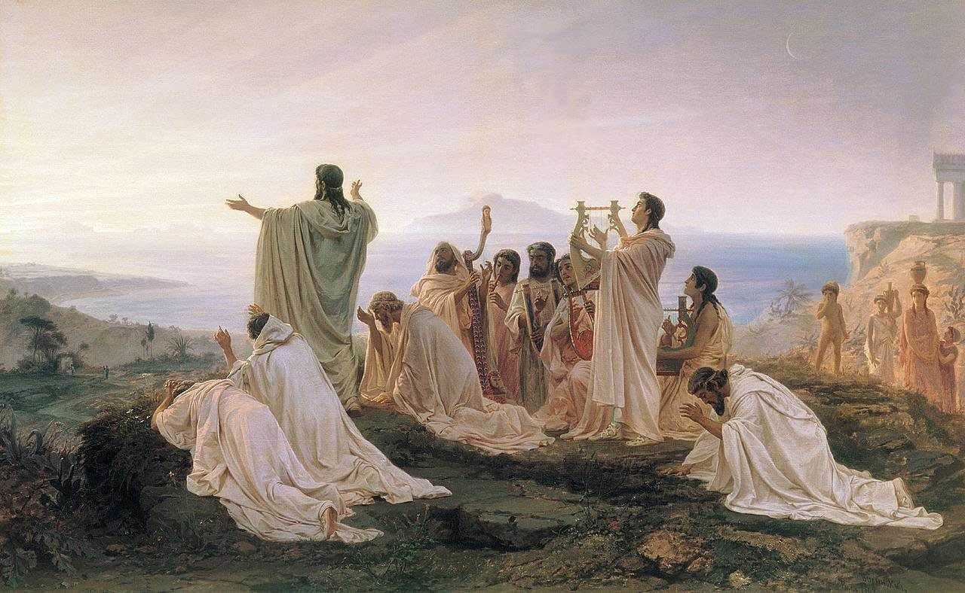
Перед сном пифагореец давал себе отчет в прошедшем дне, заканчивая его стихами:
Не допуская ленивого сна на усталые очи,
Прежде чем на три вопроса о деле дневном не ответишь:
Что я сделал? чего не сделал? и что мне осталось сделать?
Новый день также начинался со стихов:
Прежде чем встать от сладостных снов, навеваемых ночью,
Думой раскинь, какие дела тебе день приготовил.

Slide 9
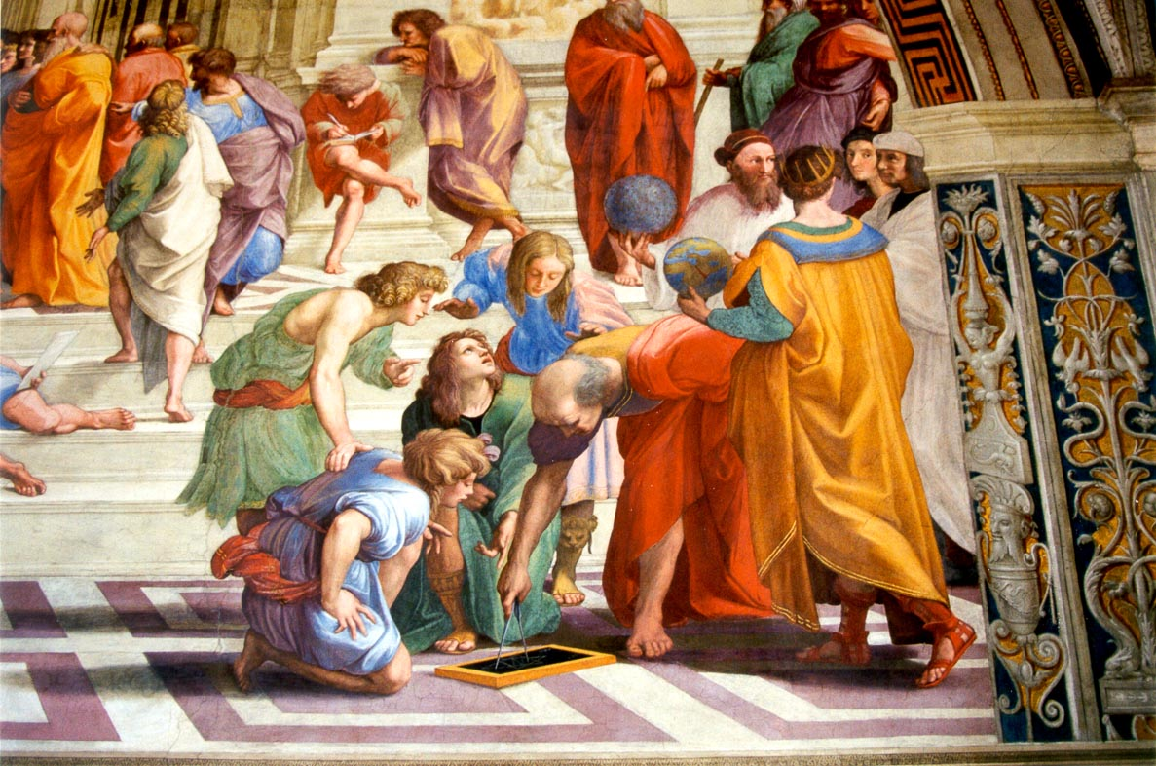
Калокагатия пифагорейцев
Калокагатия - эстетическое (прекрасное) и этическое (добро) начала, гармония физических и духовных качеств.

Slide 10
«Всё есть число»
Бог определяется единицей.
С момента появления Бог дуалистичен (материальное и духовное, мужское и женское начало).
Весь являемый мир - три.
Самое гармоничное число – семь.
Число четыре - справедливость.
Суть каждого явления может быть записана в числовом ряде.
Тело - двести десять
Огонь - одиннадцать,
Воздух — тринадцать
Вода — девять
Вселенная - десять

Slide 11
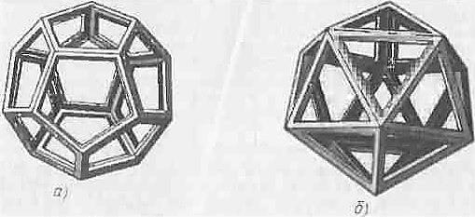
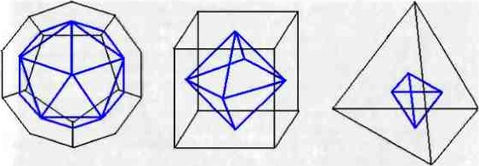
Пифагорейцы сформировали и доказали планиметрию прямолинейных фигур, обнаружили, что квадратным числом может являться сумма некоторых пар квадратных чисел. Тройки чисел, как три, четыре и пять или пять, двенадцать и тринадцать, называются пифагоровыми тройками.
Доказали теорему Пифагора.
Разработали теорию чисел, теорию пропорций.
Вывели несоизмеримости.
Ввели доказательства и их разновидности.
Разработали геометрическую алгебру.
Вывели все правильные тела.
Разработали построение правильных фигур циркулем и линейкой и др.

